Slide 1
MÔN DỮ LIỆU LỚN
Pipeline phân tích một triệu
hồ sơ nhân khẩu Việt Nam
NVIDIA Nemotron-Personas-Vietnam · CC BY 4.0 · 1.000.000 hồ sơ
Học viên: ____________________
Ngày trình bày: 21/10/2026
Notes:
Chào và nêu tên đề tài. Nhấn mạnh bài làm một pipeline trên một triệu hồ sơ, kèm năm câu hỏi mô tả và một phép so sánh hiệu năng.

Slide 2
Mục tiêu
Rút 1.000.000 hồ sơ thô, khoảng 2,1 GB, thành một bảng phân tích 39 MB.
Mô tả giới tính, tuổi, vùng, nghề, học vấn, hôn nhân và kỹ năng.
So sánh thời gian của cùng một phép nhóm trên DuckDB và Pandas.
Để lại mã, bảng và biểu đồ chạy lại được trên một laptop.
Dữ liệu lớn
2 / 16
Notes:
Bốn mục tiêu tương ứng bốn phần chấm: dữ liệu, phân tích, hiệu năng, và khả năng chạy lại.

Slide 3
Nguồn dữ liệu
1.000.000
CC BY 4.0
Tuổi 18–90
Sinh tổng hợp
hồ sơ personas
tiếng Việt
dùng cho bài học,
ghi rõ nguồn
sáu vùng,
đô thị và nông thôn
neo theo Niên giám
thống kê 2024
Hồ sơ do NeMo Data Designer sinh ra. Các tỷ lệ trong bài mô tả tập này, chưa phải kết quả điều tra dân số.
Dữ liệu lớn
3 / 16
Notes:
Nói rõ giấy phép và tính chất dữ liệu tổng hợp ngay từ đầu, để người nghe không hiểu nhầm là số liệu Tổng cục Thống kê công bố.

Slide 4
Vì sao chỉ giữ tám cột
Bản gốc có nhiều đoạn văn persona. Các câu hỏi của bài không cần những đoạn đó.
Tám cột giữ lại: giới, tuổi, hôn nhân, học vấn, nghề, khu vực, vùng và danh sách kỹ năng.
Mười một file nguồn khoảng 2,1 GB. File sau khi rút cột còn 39 MB.
PyArrow chỉ đọc đúng các cột này, nên không dựng toàn bộ văn bản trong bộ nhớ.
Dữ liệu lớn
4 / 16
Notes:
Đây là ý chính về dữ liệu lớn của bài: chiếu cột trên Parquet, giảm khối lượng phải mang vào bước phân tích.

Slide 5
Luồng xử lý
1
2
3
4
5
Hugging Face
PyArrow
Parquet 39 MB
DuckDB
CSV và biểu đồ
11 file Parquet
Chọn 8 cột
Nén zstd
SQL nhóm
Sáu hình
Tải nguồn khoảng 3,5 phút. Rút một triệu dòng xong trong vài giây. Thống kê chạy bằng lệnh python run.py.
Dữ liệu lớn
5 / 16
Notes:
Đi từ trái sang phải. Nhấn mạnh bước 2 là chỗ tiết kiệm bộ nhớ. Pandas chỉ xuất hiện ở slide hiệu năng, như mốc so sánh.

Slide 6
Năm câu hỏi
1 Phân bố giới, tuổi, vùng và khu vực đô thị hay nông thôn.
2 Nghề nào đứng đầu trong từng vùng.
3 Học vấn thay đổi thế nào theo nhóm tuổi.
4 Hôn nhân khác ra sao theo tuổi và giới.
5 Kỹ năng nào xuất hiện nhiều nhất.
Dữ liệu lớn
6 / 16
Notes:
Đọc năm câu hỏi. Các slide sau trả lời lần lượt, mỗi slide một ý và một hình.

Slide 7
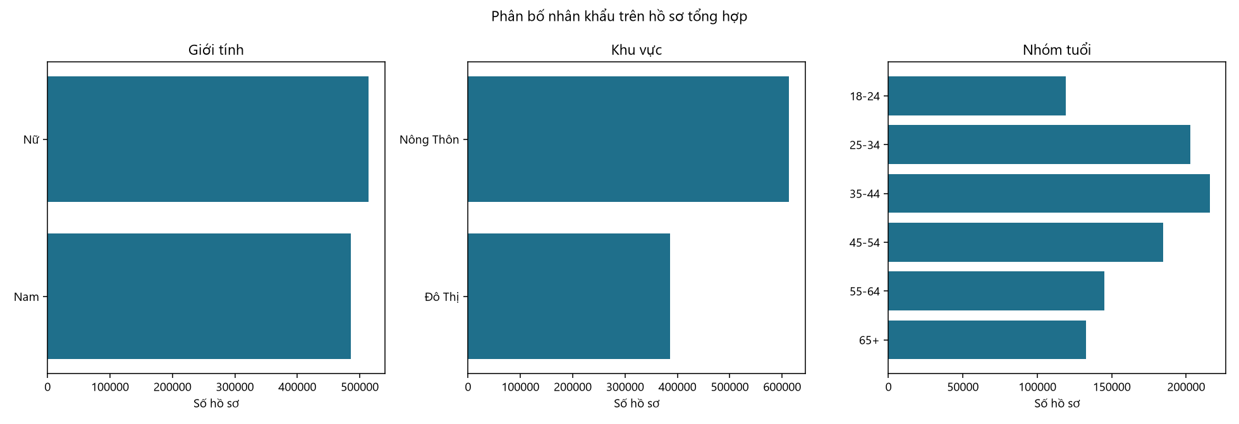
Giới tính, khu vực và tuổi
Nữ 51,44% · Nông thôn 61,35% · Nhóm đông nhất: 35–44 (21,58%)
Dữ liệu lớn
7 / 16
Notes:
Nữ nhỉnh hơn nam khoảng ba điểm phần trăm. Nông thôn gần gấp rưỡi đô thị. Tuổi tập trung ở 25 đến 54, nhóm 18–24 là nhóm nhỏ nhất.

Slide 8
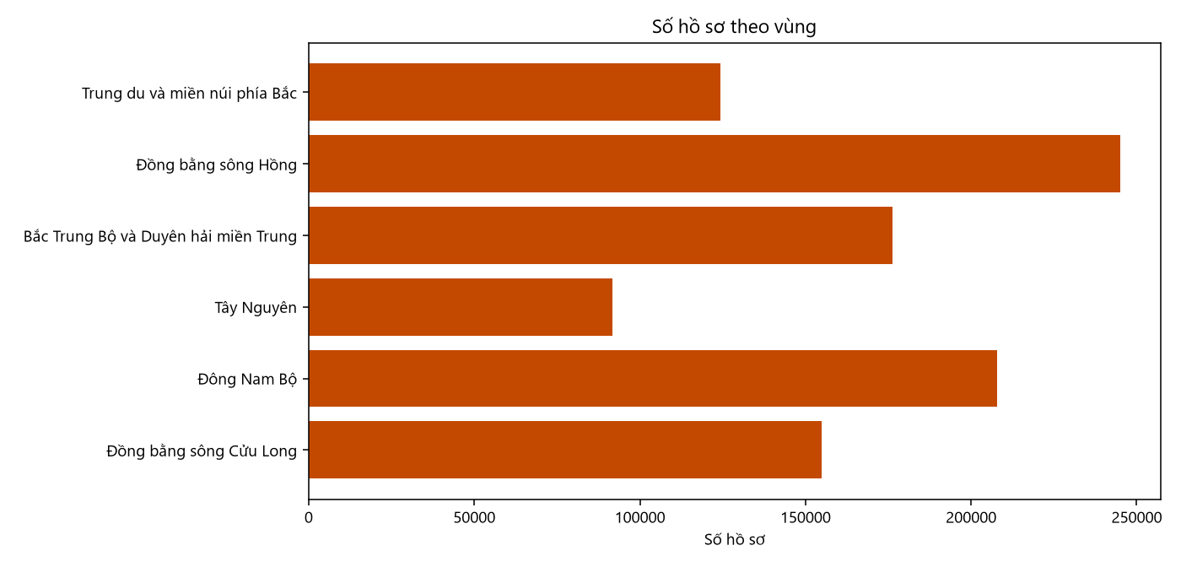
Sáu vùng
Đồng bằng sông Hồng 24,49% · Tây Nguyên 9,18%
Dữ liệu lớn
8 / 16
Notes:
Thứ tự vùng gần với quy mô dân số tương đối: hai đồng bằng và Đông Nam Bộ ở trên, Tây Nguyên ở dưới. Nhắc lại đây vẫn là phân bố của tập personas.

Slide 9
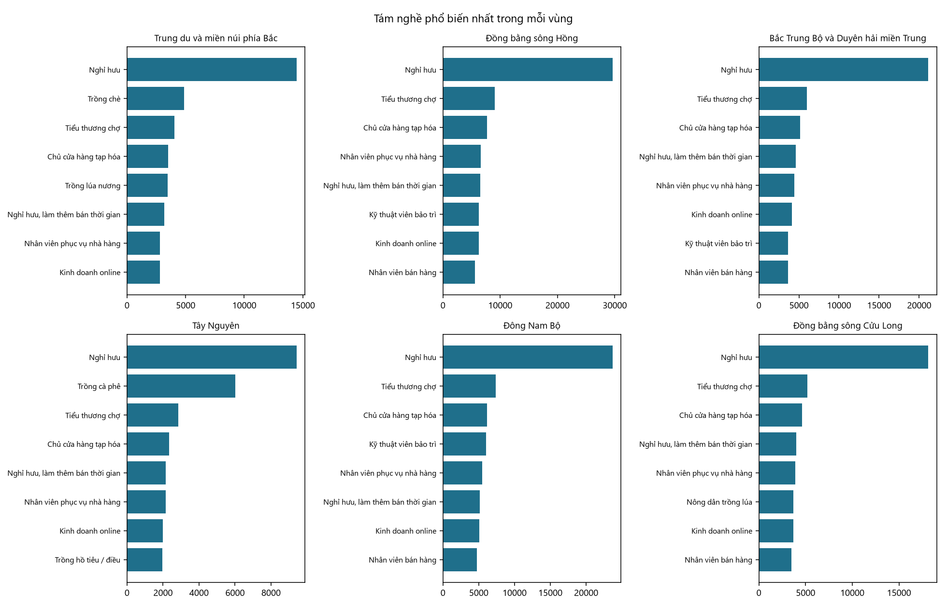
Nghề đông nhất trong mỗi vùng
“Nghỉ hưu” hạng nhất cả sáu vùng. “Tiểu thương chợ” hạng hai ở cả sáu vùng.
Dữ liệu lớn
9 / 16
Notes:
Đừng đọc hết tám nghề. Chỉ nói nghỉ hưu và tiểu thương là mẫu chung, rồi chuyển sang slide nghề đặc trưng.

Slide 10
Nghề mang tính vùng
Vùng | Nghề trong top 15 | Số hồ sơ
Trung du và miền núi phía Bắc | Trồng chè | 4.866
Tây Nguyên | Trồng cà phê | 6.010
Đồng bằng sông Cửu Long | Nông dân trồng lúa | 3.694
Bắc Trung Bộ và Duyên hải miền Trung | Ngư dân | 3.587
Đông Nam Bộ | Lập trình viên | 4.314
Đồng bằng sông Hồng | Lập trình viên | 4.461
Nghỉ hưu cộng nghỉ hưu bán thời gian chiếm khoảng 14,2% toàn bộ hồ sơ.
Dữ liệu lớn
10 / 16
Notes:
Chè, cà phê, lúa, ngư dân là dấu hiệu vùng. Lập trình viên chỉ lọt top 15 ở Đông Nam Bộ và Đồng bằng sông Hồng. 14,2% là 116.451 nghỉ hưu cộng 25.666 nghỉ hưu làm thêm.

Slide 11
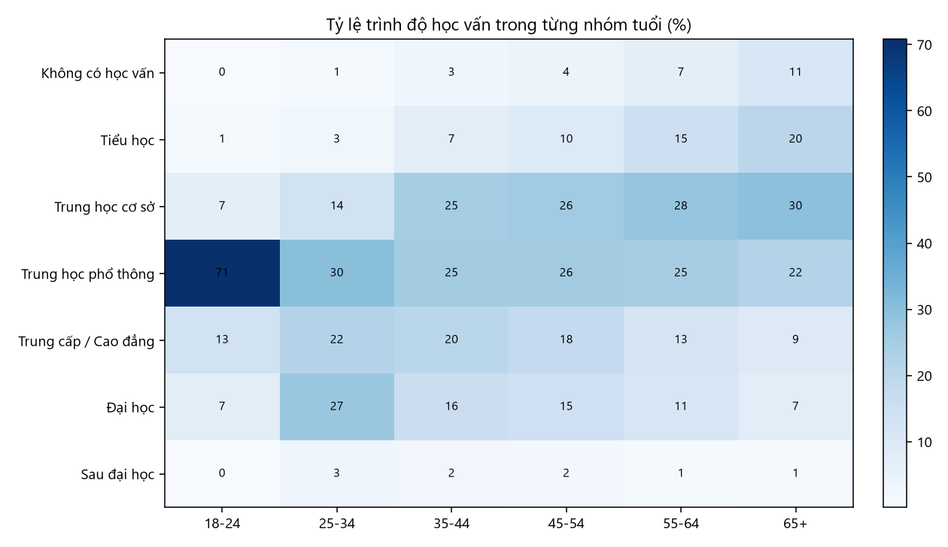
Học vấn theo nhóm tuổi
18–24: 70,8% trung học phổ thông. 25–34: đại học cao nhất, 27,3%.
Dữ liệu lớn
11 / 16
Notes:
Ô đậm ở góc trái là trung học phổ thông của nhóm trẻ. Sang các nhóm già, tiểu học và không có học vấn đậm dần. Sau đại học luôn là hàng mỏng, cao nhất ở 25–34 với 3,3%.

Slide 12
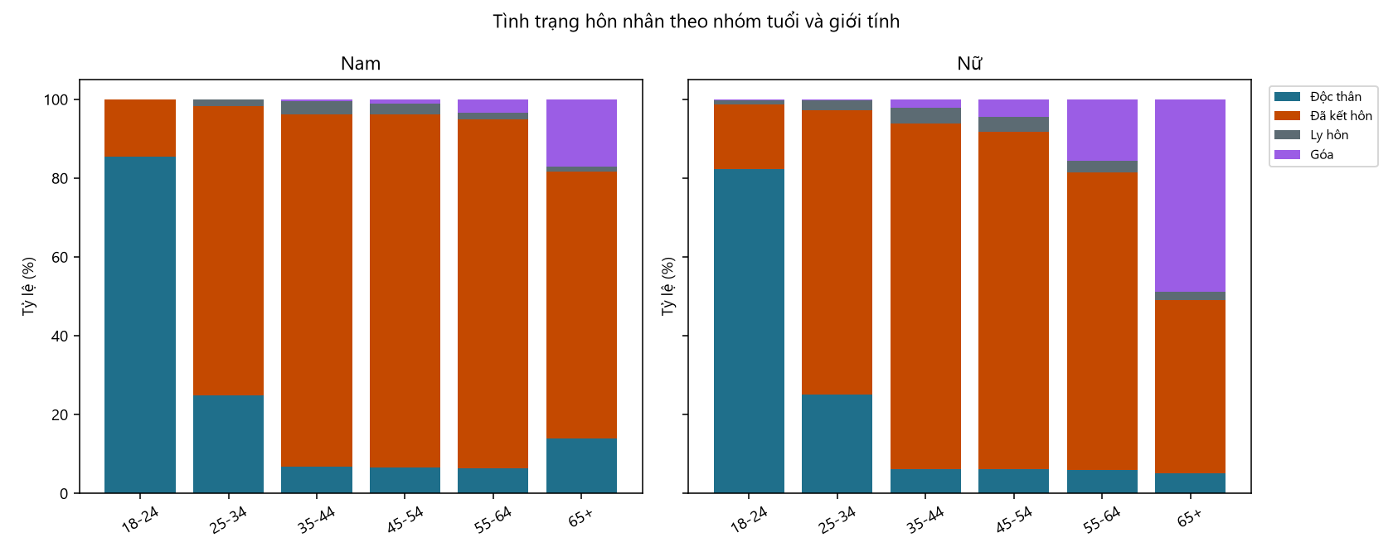
Hôn nhân theo tuổi và giới
18–24 chủ yếu độc thân. Sau 65, nữ góa 48,8%, nam góa 17,2%.
Dữ liệu lớn
12 / 16
Notes:
Hai biểu đồ cột chồng. Phần lớn tuổi trung niên đã kết hôn, trên 85%. Điểm cần nói là khoảng cách góa giữa nam và nữ ở nhóm 65 trở lên.

Slide 13
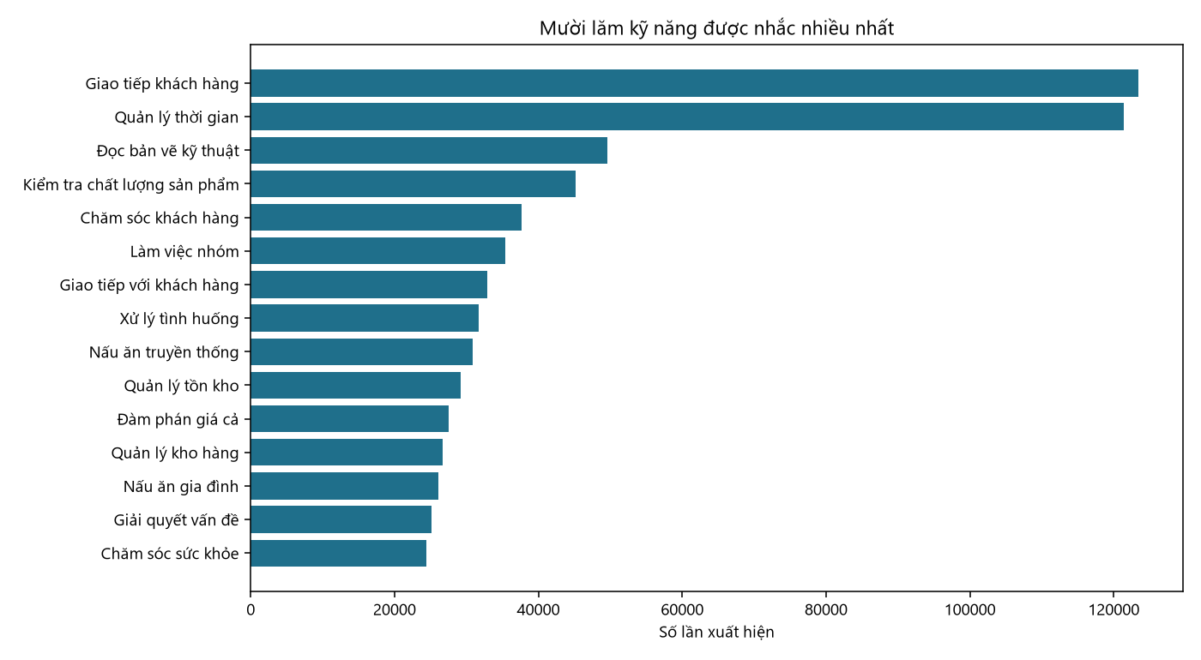
Kỹ năng được ghi nhiều nhất
Giao tiếp khách hàng: 123.462 lần.
Quản lý thời gian: 121.386 lần.
Các cụm gần nghĩa đang bị đếm riêng, ví dụ “giao tiếp với khách hàng”.
Năm kỹ năng đầu của từng nghề nằm trong file CSV kèm theo.
Dữ liệu lớn
13 / 16
Notes:
Hai kỹ năng đầu áp đảo. Nhắc hạn chế đếm chuỗi: nếu gộp biến thể, nhóm giao tiếp còn lớn hơn. Đừng đọc hết mười lăm dòng trên hình.

Slide 14
DuckDB và Pandas
Cùng một việc: đọc Parquet và đếm hồ sơ theo vùng × nghề.
Công cụ | Thời gian | Số nhóm
DuckDB | 0,043 giây | 860
Pandas | 0,249 giây | 860
DuckDB nhanh hơn khoảng 5,8 lần. Hai bên cùng 860 nhóm, nên kết quả đếm khớp.
Máy chưa có Java, vì vậy bài dùng DuckDB làm công cụ truy vấn trên một laptop.
Dữ liệu lớn
14 / 16
Notes:
Nhấn số 0,043 và 0,249, và việc cả hai ra 860 nhóm. Giải thích ngắn vì sao là DuckDB: máy không có Java, file đã nhỏ sau bước rút cột, DuckDB đọc Parquet trực tiếp.

Slide 15
Điểm cần giữ khi đọc kết quả
Tập hồ sơ được sinh ra. Tỷ lệ giới và khu vực được neo theo niên giám, các trường còn lại thì không.
“Nghỉ hưu” đứng đầu mọi vùng vì nhãn nghề gồm cả người đã ngừng việc.
Kỹ năng đếm theo chuỗi, nên các cách diễn đạt gần nhau bị tách thành nhiều dòng.
Hiệu năng mới đo một phép nhóm, trên một máy, mỗi công cụ một lần.
Dữ liệu lớn
15 / 16
Notes:
Slide này chặn các câu hỏi kiểu “số này có phải dân số thật không”. Trả lời: không. Nó mô tả bộ personas và cách pipeline xử lý bộ đó.

Slide 16
Kết luận
Pipeline chạy đủ một triệu dòng, từ 2,1 GB xuống bảng Parquet 39 MB.
Nông thôn 61%, Đồng bằng sông Hồng là vùng đông nhất, tuổi tập trung ở 35–44.
Nghề chung là nghỉ hưu và tiểu thương; nghề vùng là chè, cà phê, lúa, ngư dân, lập trình.
DuckDB và Pandas khớp 860 nhóm. DuckDB hết 0,043 giây, Pandas hết 0,249 giây.
Chạy lại: python run.py --skip-extract
Dữ liệu lớn
16 / 16
Notes:
Khép bằng bốn ý. Nếu còn giờ, mời câu hỏi về dữ liệu tổng hợp hoặc về cách rút cột.

